Slide 1
Analisi in tempo reale dei breakout nei mercati finanziari con Apache Flink
Cecilia Calavaro
Università degli Studi di Roma «Tor Vergata»

Slide 2
Contesto applicativo
I mercati generano enormi quantità di dati in tempo reale → dati di mercato
Infront Financial Technology (financial market solutions provider) elaborava, in media:
Nel 2019 → 18 miliardi di notifiche di eventi di mercato al giorno
Nel 2021 → 24 miliardi di notifiche di eventi di mercato al giorno
(Sebastian Frischbier et al. «Managing the Complexity of Processing Financial Data at Scale - An Experience Report». In: Complex Systems Design Management)
Notes:
dati di mercato: dati generati in tempo reale da una borsa associate a strumenti finanziari (azioni, obbligazioni, derivati, ecc.)
la quantità complessiva di eventi pubblicati dalle diverse borse ed elaborati da fornitori di soluzioni tecniche come Infront Financial Technology è in costante aumento su base giornaliera. Ad esempio, nel 2019 Infront elaborava una media di 18 miliardi di notifiche di eventi al giorno mentre nel 2021 la media giornaliera è già salita a 24 miliardi di notifiche di eventi
??? COLLEGATI COI TRADER
L’attività di trading sui mercati finanziari consiste nell’ottenere profitti elevati sfruttando opportunamente i movimenti naturali dei mercati,
Identificare l'inizio di un trend
Rialzista → permette d’acquistare mentre il prezzo è ancora basso
Ribassista → permette di vendere mentre il prezzo è ancora alto

Slide 3
Obiettivo
Soluzione proposta per l’ACM DEBS Grand Challenge 2022 (GC) → implementazione di una strategia di trading
La soluzione è un’applicazione distribuita basata su Data Stream Processing che effettua analisi in tempo reale di dati di mercato per:
calcolare in maniera efficiente degli indicatori di tendenze
rilevare dei modelli simili a quelli utilizzati dai trader per decidere se acquistare o vendere sui mercati finanziari
Notes:
Il presente lavoro di tesi consiste in una soluzione per l’ACM …., che prevede l’implementazione di una strategia ….
IL DEBS GC del 2022 organizzata dall’ACM si inserisce in questo contrsto dei mercato finanziari propondendo implememntazione strategia di trading -> obbiettivo è stato accettare / partecipare al challenge, quindi ho proposto una soluzione che consiste in un’applicazione distribuita basata su DSP che analizza in tempo reale flussi di dati di mercato con l’obbiettivo di calcolare in maniera efficiente degli indicatori di tendenze monitorando I prezzi di strumenti finanziari, in modo da poter stabilire in maniera tempestive se acquistare o vendere questi titoli sui mercati finanziari.

Slide 4

Query 1: indicatori quantitativi
Query: Gli ultimi EMA(38) ed EMA(100) per ogni simbolo e per ogni batch
EMA (Exponential Moving Average): indicatore essenziale nell’analisi tecnica per identificare i trend
$${EMA}_{w_{i}}^{j}=\left[{Close}_{w_{i}}∙ \left(\frac{2}{i+j}\right)\right]+{EMA}_{w_{i−1}}^{j}∙\left[1−\left(\frac{2}{1+j}\right)\right]$$
Dove:
$j$: fattore di smoothing per l’EMA con $j∈\left\{38,100\right\}$,
$\left|w\right|$: durata della finestra in minuti,
$w_{i}: w_{i }=\left(t_{a}+ … + t_{a+\left\lfloor w\right\rfloor }\right)$,
${Close}_{w_{i}}$: ultimo prezzo dell’evento osservato nella finestra $w_{i}.$
Notes:
Qui si calcola l’EMA 38 o 100, dove 38 e 100 sono i possibili valori del fattore di smoothing per l’EMA, relativo ad uno specifico simbolo, all’interno della finestra temporale i-esima, che ha una durata fissa di 5 minuti
Per rendere questa formula più chiara e di facile comprensione, proviamo a contestualizzarla con un esempio -> per esempio, vogliamo calolare l’ema 38 del titolo APPLE nella finestra temporale che va dalle 8 alle 8.5 del giorno 21 ottobre 2022. Questo EMA dipende da due valori sostanzialmente, uno è quello in Close, ossia l’ultimo prezzo del titolo APPLE osservato dalle 8 alle 8 e 5, e l’altro è l’EMA 38 calcolato per Apple ma dalle 7.55 alle 8 di questa mattinam quindi nei 5 minuti precedenti

Slide 5


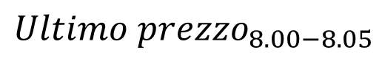
Query 1: Esempio calcolo EMA
EMA(38) per il simbolo ‘AAPL’:
${EMA}_{8.00−8.05}^{38}$
$${Ultimo prezzo}_{8.00−8.05}$$
$${EMA}_{7.55−8.00}^{38}$$
Notes:
Qui si calcola l’EMA 38 o 100, dove 38 e 100 sono i possibili valori del fattore di smoothing per l’EMA, relativo ad uno specifico simbolo, all’interno della finestra temporale i-esima, che ha una durata fissa di 5 minuti
Per rendere questa formula più chiara e di facile comprensione, proviamo a contestualizzarla con un esempio -> per esempio, vogliamo calolare l’ema 38 del titolo APPLE nella finestra temporale che va dalle 8 alle 8.5 del giorno 21 ottobre 2022. Questo EMA dipende da due valori sostanzialmente, uno è quello in Close, ossia l’ultimo prezzo del titolo APPLE osservato dalle 8 alle 8 e 5, e l’altro è l’EMA 38 calcolato per Apple ma dalle 7.55 alle 8 di questa mattinam quindi nei 5 minuti precedenti

Slide 6
Cos’è un breakout?
È un fenomeno nel trading che descrive cambiamenti significativi nell’andamento di un prezzo che rivelano l’inizio di un trend
È possibile identificare pattern di breakout tenendo traccia di 2 EMA per simbolo calcolati in intervalli temporali diversi → gli EMA calcolati nella query 1 sono l’input della query 2
Notes:
Identifica la violazione di un determinato livello (di supporto o di resistenza), da cui attendersi un forte movimento dei prezzi nella medesima direzione della rottura. Così se i prezzi provengono dal basso e rompono una resistenza importante, questo breakout può dar luogo ad un movimento direzionale rialzista. Al contrario se i prezzi arrivano dall’alto e vanno a violare un livello di supporto, spesso ci si attende un movimento direzionale ribassista

Slide 7
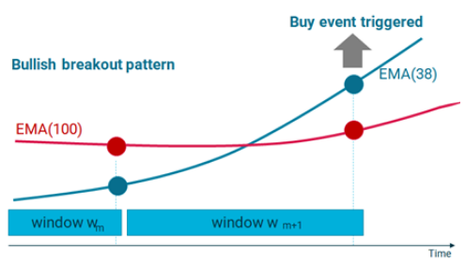

Bullish Breakout: avviso di acquisto
I prezzi provengono dal basso ed assumono un movimento fortemente direzionale che rompe un livello di resistenza generando un movimento direzionale rialzista
$${EMA}_{w_{i}}^{38}>{EMA}_{w_{i}}^{100} \& {EMA}_{w_{i}−1}^{38}≤ {EMA}_{w_{i}−1}^{100}$$

Slide 8
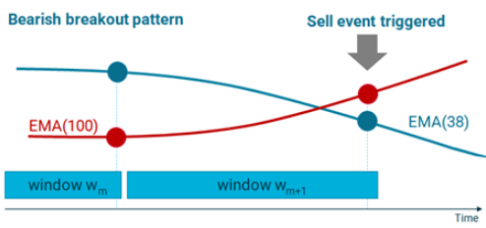

Bearish Breakout: avviso di vendita
I prezzi provengono dall’alto ed assumono un movimento fortemente direzionale che rompe un livello di resistenza generando un movimento direzionale ribassista
$${EMA}_{w_{i}}^{38}<{EMA}_{w_{i}}^{100} \& {EMA}_{w_{i}−1}^{38}≥{EMA}_{w_{i}−1}^{100}$$

Slide 9
Query 2: Pattern di Breakout
Query: Gli ultimi 3 avvisi di acquisto e vendita con relativo timestamp, per ogni simbolo e per ogni batch

Slide 10
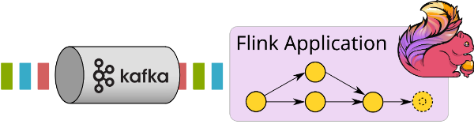
Architettura - 1
Framework utilizzati:
Apache Flink → Data Stream Processing
Apache Kafka→ Data Ingestion e streaming fra le diverse componenti dell’applicazione
I dati di input sono inseriti in un topic Kafka e consumati da un job Flink

Slide 11
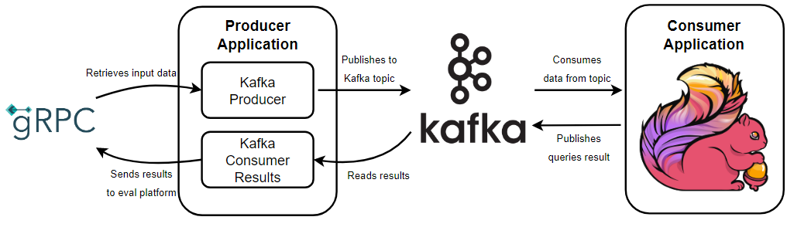
Architettura - 2

Slide 12
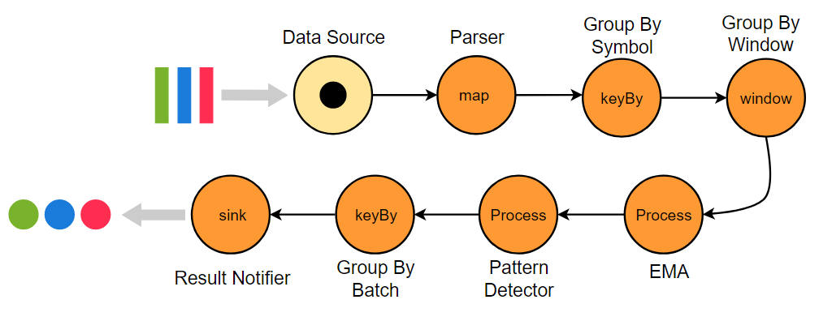
Topologia
Notes:
Un applicazione di DSP è costituita da una rete di operatori (elementi di elaborazione) collegati da flussi, almeno una sorgente e almeno un sink (collettore di dati). Si modella l’applicazione di DSP come un DAG dove i nodi del grafo sono gli operatori collegati fra loro da flussi di dati. La topologia che definisce gli operatori e i link è questa
Finestra: operatori con stato -> permettono di memorizzare temporaneamente le tuple arrivate all’operatore su cui applicare calcoli in modo da elaborarle insieme.

Slide 13
Soluzione - 1
map
keyBy
window
Parsing
Keyed-stream per simbolo
Gli eventi sono raggruppati in tumbling windows di 5 minuti.
La computazione delle query avviene all’interno delle window functions:
AggregateFunction: aggrega i risultati intermedi all’interno di una finestra
Richiede un oggetto Accumulator, che è stato utilizzato per tenere traccia dell’ultimo prezzo e del batch per ogni simbolo
ProcessWindowFunction: valuta la finestra quando è completa

Slide 14
Soluzione - 2
Per tenere traccia dei dati rilevanti per la computazione si mantengono, per simbolo:
il numero della finestra
EMA(38) e EMA(100) calcolati nella finestra precedente
le notifiche di buy/sell precedenti
EMA (query 1)
Pattern Detector (query 2)
Per ogni simbolo si recuperano gli EMA(38) ed EMA(100) precedenti.
Dopo aver contato il numero della finestra, si calcola l’EMA corrente e si salva l’informazione in strutture dati hashmap per le computazioni future.
Si rilevano bullish o bearish breakout pattern verificando le disuguaglianze matematiche sugli EMA archiviati in precedenza.
Un avviso di buy/sell corrisponde con il timestamp di fine finestra in cui il crossover è stato rilevato.

Slide 15
Soluzione - 3
keyBy
sink
Il flusso di eventi è partizionato per batch producendo un keyed-stream.
I dati processati vengono raccolti e scritti sul topic dei risultati
Notes:
,Risultati che vengono poi letti dal Consumer dei risultati ed inviati alla piattaforma di valutazione del GC.

Slide 16
Miglioramento delle performance
Modifiche architetturali riguardanti data ingestion e retrieve dei risultati rispetto alla soluzione proposta al GC
Notes:
Questa presentata è vers defnitiva sol, a cui sono arrivata tramite processo di sviluppo iterativo la soluzione iniziale mi ha permesso di partecipare al challenge… Ho partecipato al challenge proponendo la mia soluzione entro le scadenze previste per la consegna. La soluzione è stata valutata dai commissari del GC sia da un punto di vista di correttezza, da cui dipendeva l’accettazione, sia da un punto di vista delle performance. L’esito di questa valutazione è stato positivo, quindi il lavoro è stato accettato ed è stata tratta una pubblicazione negli atti della conferenza, che si è tenuta a fine Giugno di quest’anno. Successivamente alla consegna della soluzione sono state apportate delle migliorie all’architettura dell’applicazione riguardanti l’aspetto prestazionale, in particolare nell’ambito del data ingestion e del recupero dei risultati che hanno permesso di raggiungere una maggiore efficienza nella latenza di computazione, riducendola di un ordine di grandezza.

Slide 17
Confronto con le altre soluzioni accettate
Soluzione | Framework DSP | Data Ingestion
DEBS Grand Challenge: Analysis of Market Data with Noir (PoliMi) | Noir | gRPC API
Detecting Trading Trends in Streaming Financial Data using Apache Flink (Boston University) | Flink | gRPC API
DEBS Grand Challenge 2022: Detecting Technical Trading Patterns in Financial Data with Apache Flink (Boston University) | Flink | gRPC API
Efficient Processing of High-Volume Tick Data with Apache Flink for the DEBS 2022 Grand Challenge (University of Crete) | Flink | Kafka
A High-Performance Processing System for Monitoring Stock Market Data Stream (UATX) | - | Buffer queue
Real-time Stock Market Analytics for Improving Deployment and Accessibility using PySpark and Docker (Dong-A University) | PySpark | PySpark

Slide 18
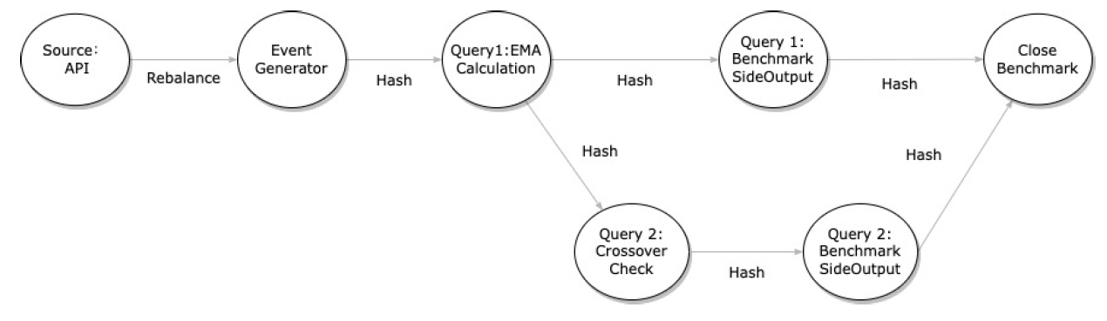
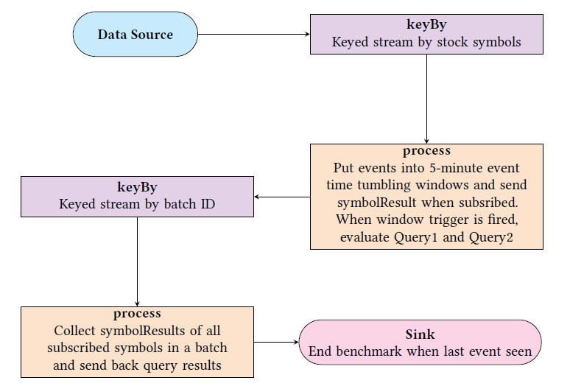
Confronto con le altre topologie Flink - 1
Boston University (2 soluzioni)
1)
2)

Slide 19
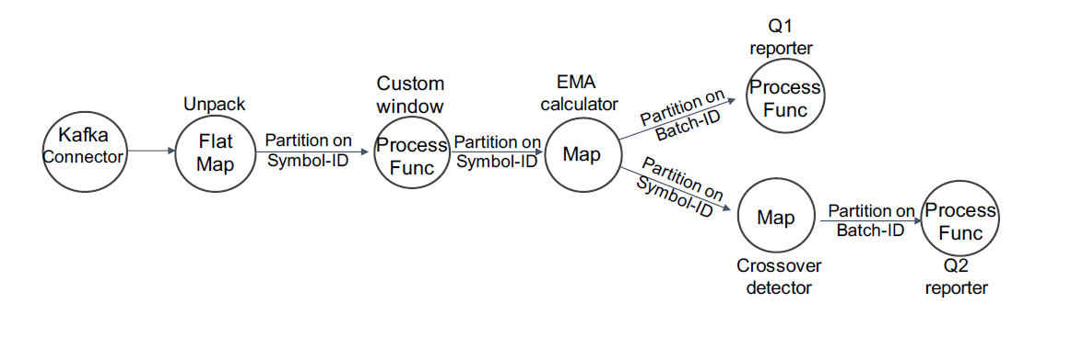
Confronto con le altre topologie Flink - 2
University of Crete

Slide 20
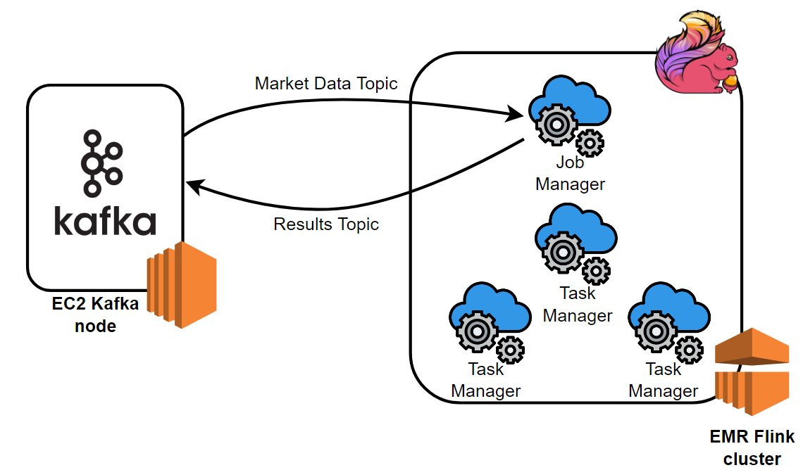
Deployment
Il deployment è stato effettuato su AWS
EC2 → Kafka: Applicazione Producer
EMR → Flink Job
Job Manager: istanza EC2 m5.xlarge con 4vCPU e 16 GB di RAM
Task Manager: istanza EC2 m4.xlarge con 4vCPU e 16 GB di RAM
Notes:
Valutazione sperimentale della soluzione -> valutaz delle prestazioni della soluzione instanziandola in un ambiente distribuito

Slide 21
Performance e risultati sperimentali
Numero core | Tempo totale
2 | 4.57 min
4 | 3.33 min
Throughput medio e latenza media calcolati per batch:
Notes:
Valutazione sperimentale della soluzione -> valutaz delle prestazioni della soluzione instanziandola in un ambiente distribuito

Slide 22
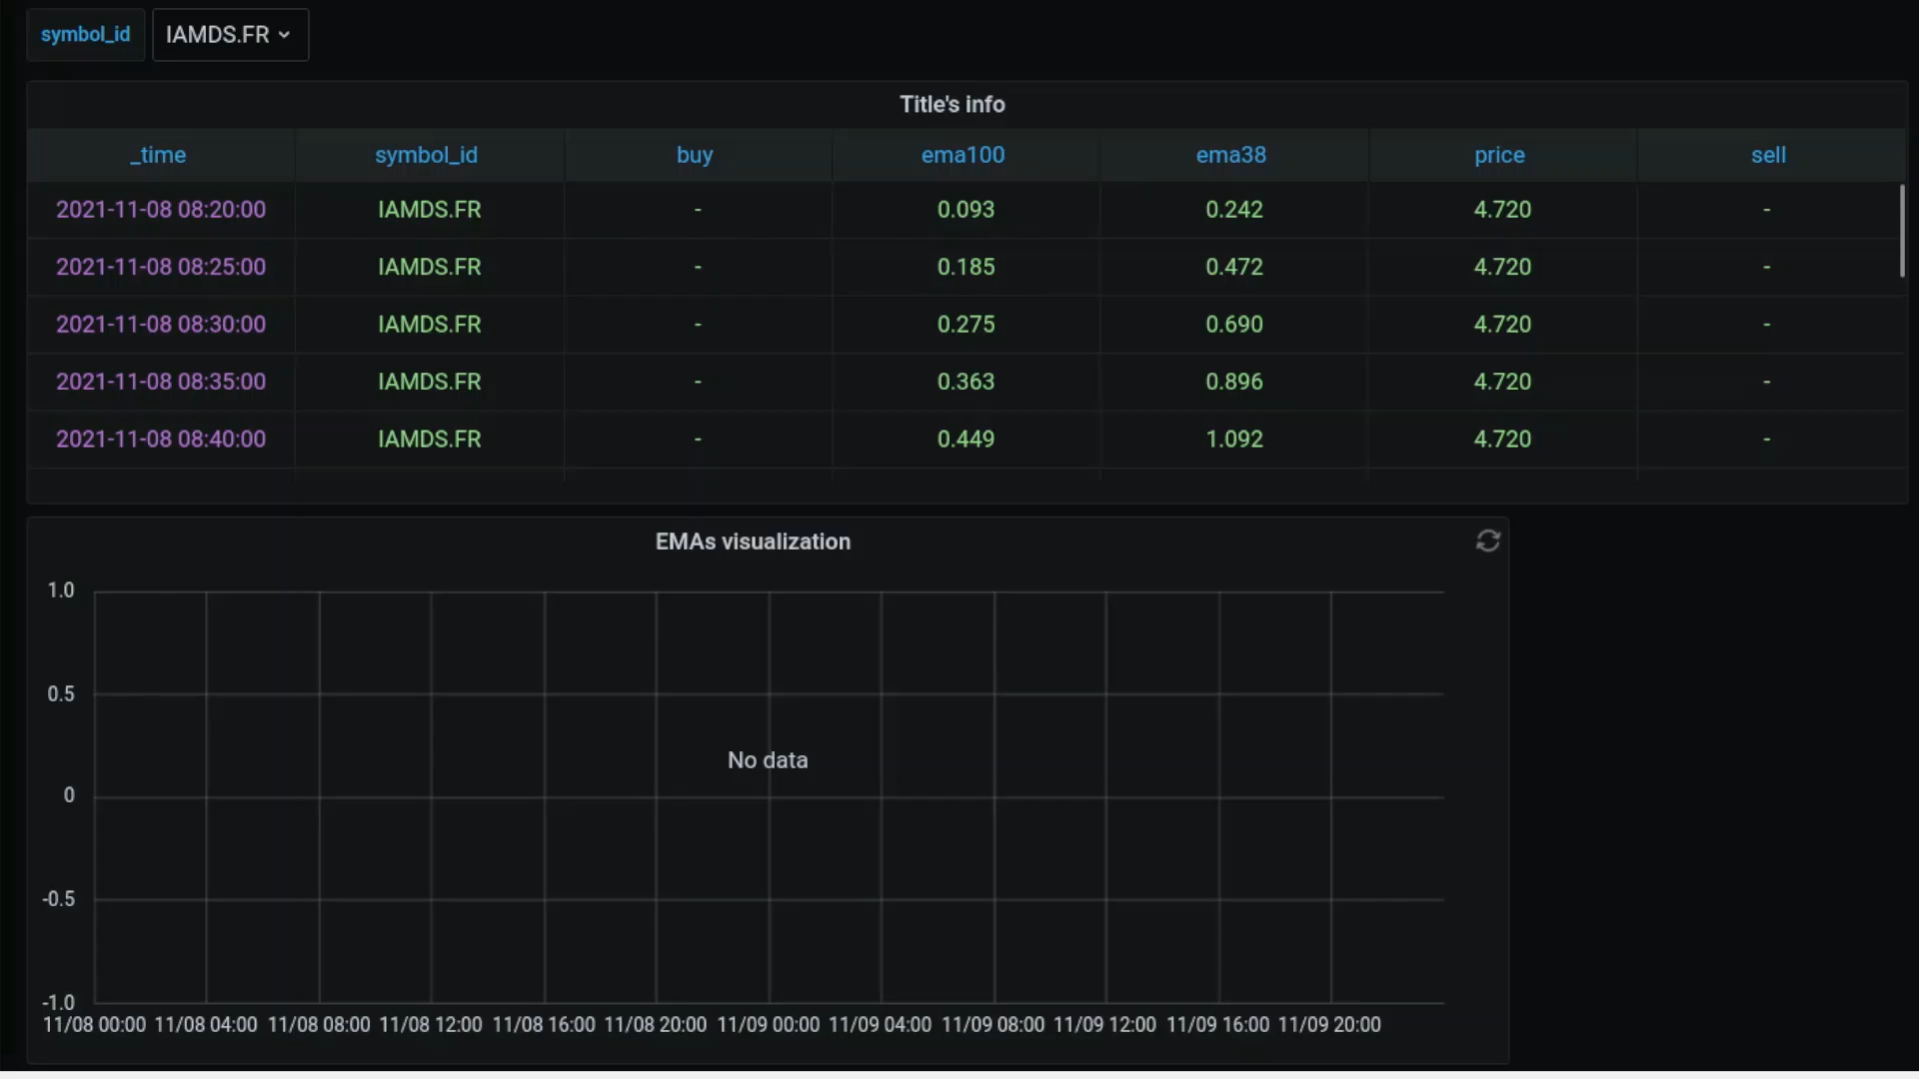
Web UI con Grafana
Notes:
Interfaccia grafica basata su grafan e influx che permette di visualizzare in tempo reale l’andamento degli EMA e di individuare la presenza di pattern di breakout di rialzista o ribassista, con il relativo timestamp dell’ultima rilevazione avvenuta

Slide 23
Conclusioni
Pubblicazione: Cecilia Calavaro, Gabriele Russo Russo, and Valeria Cardellini. 2022. «Real-Time Analysis of Market Data Leveraging Apache Flink». In Proceedings of the 16th ACM International Conference on Distributed and Event-Based Systems (DEBS '22). Association for Computing Machinery, New York, NY, USA, 162–165. https://doi.org/10.1145/3524860.3539650
Codice sorgente: https://github.com/ceciliacal/thesisWork
Notes:
In conclusione con questo lav di tesi ho proposto una soluz che mi ha permesso di partecipare al challenge e presentare il mio lavoro alla conferenza
Con questo ho concluso vi ringrazio per l’attenzione

Slide 24
Grazie per l’attenzione!

